Slide 1
從零開始製作遊戲

Slide 2
實習工程師
開發三個遊戲
江婕瀅
Jesse
喜歡教學
喜歡程式

Slide 3




Slide 4
組成遊戲的元素
畫面
事件
角色
結果

Slide 5
遊戲畫面
文字
圖片
矩形

Slide 6
文字:
內文
座標
顏色
樣式
矩形:
名稱
座標
大小
顏色
角度
圖片:
ID
座標
大小
路徑
角度
網址

Slide 7
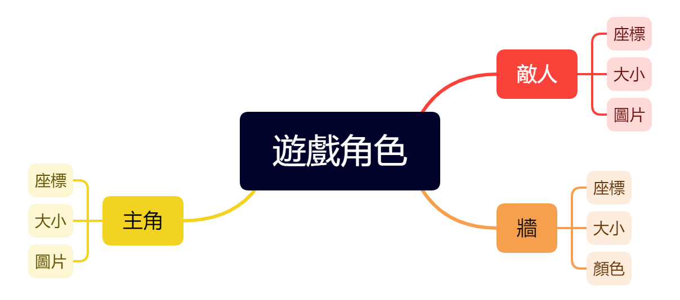
遊戲角色

Slide 8
事件
鍵盤
硬體
滑鼠
其他

Slide 9
事件
碰撞
軟體
音效

Slide 10

結果
得分
時間
輸贏

Slide 11

什麼是MLGame？
遊戲
程式
人
另一個程式

Slide 12
ＡＩ需要知道什麼？
遊戲
狀態
物件
座標
遊戲
時間

Slide 13
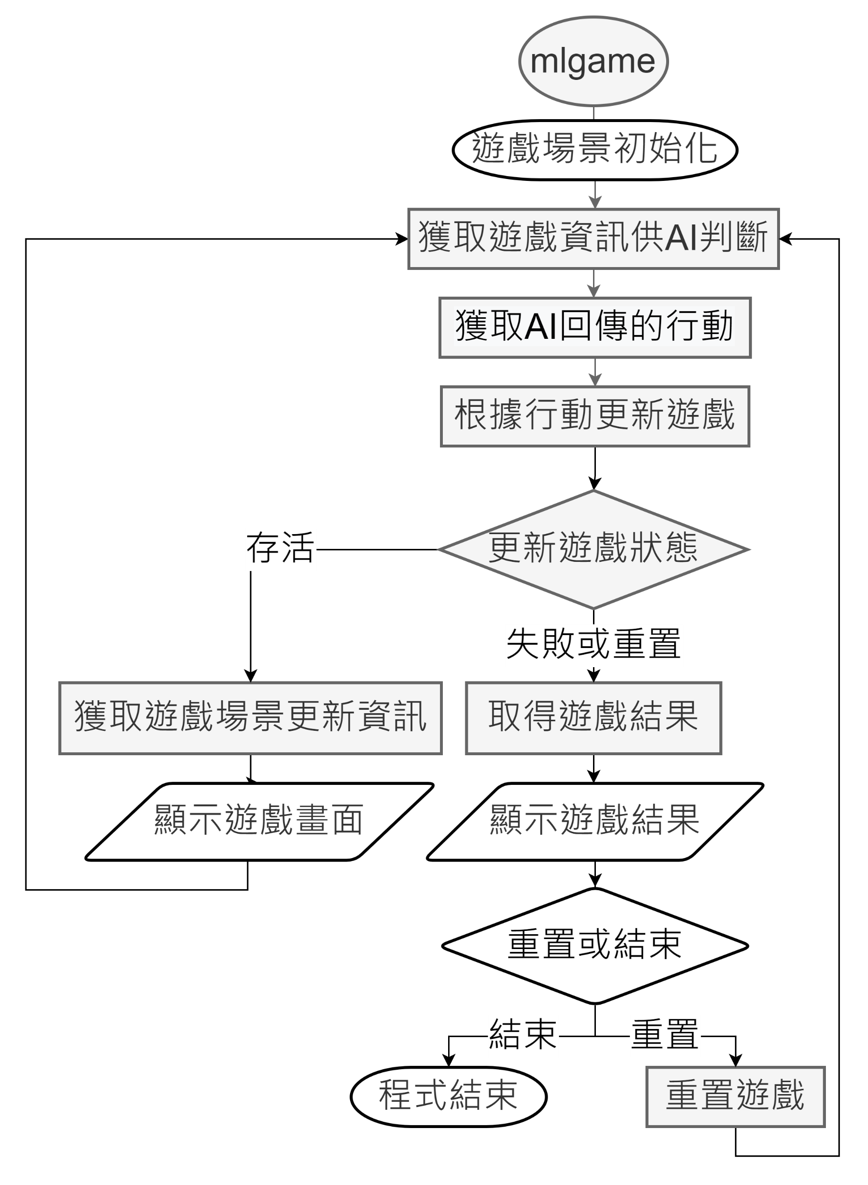

Slide 14
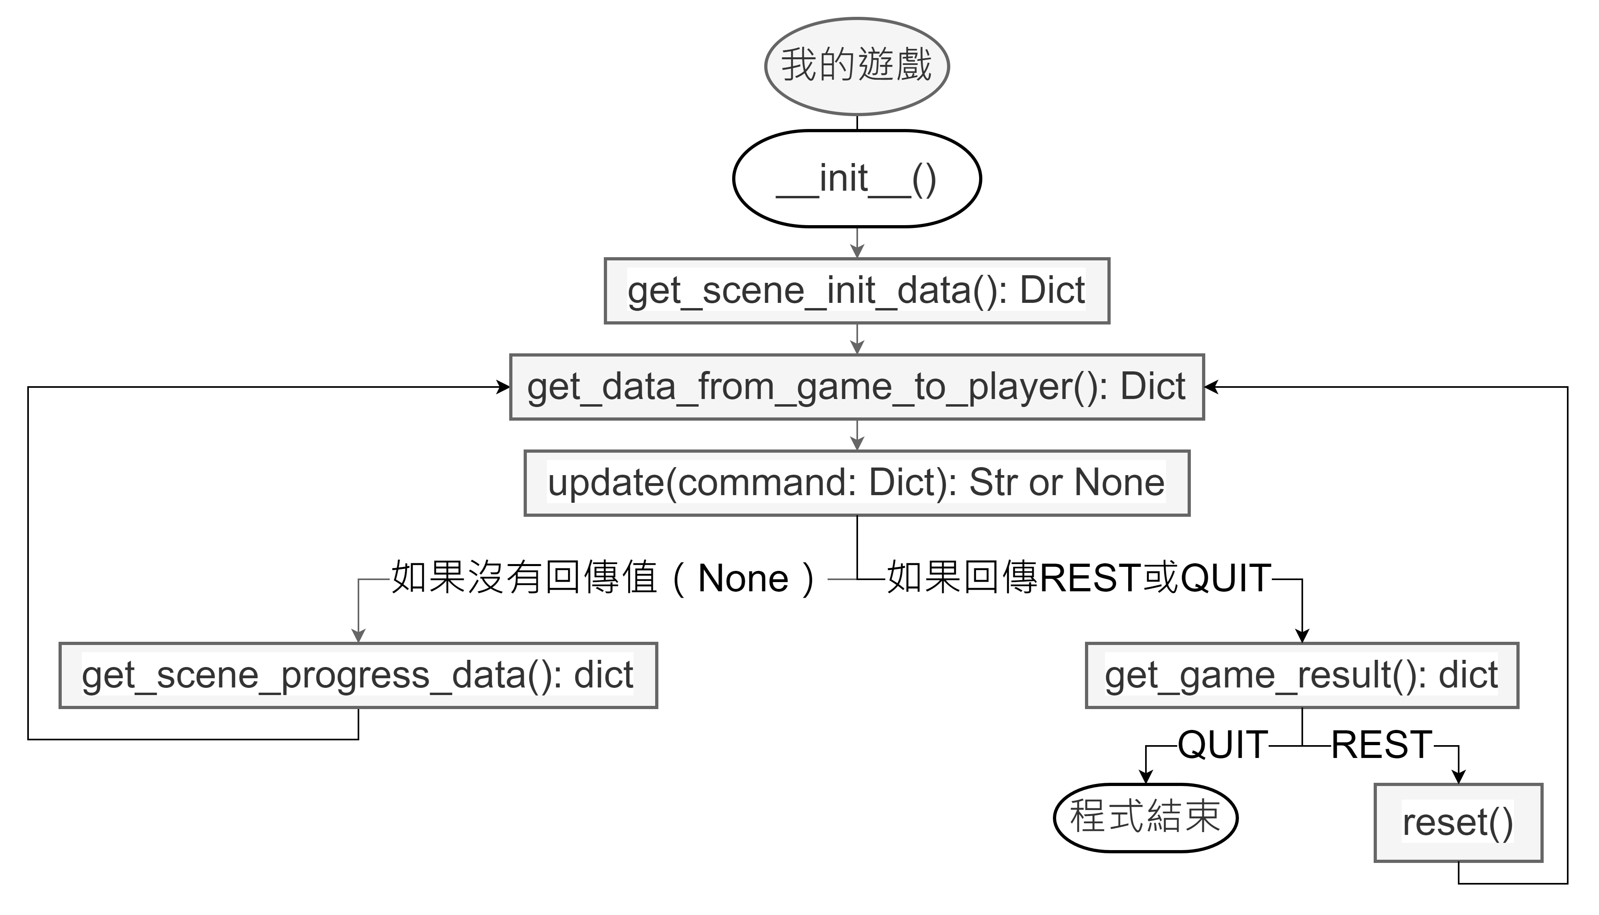

Slide 15
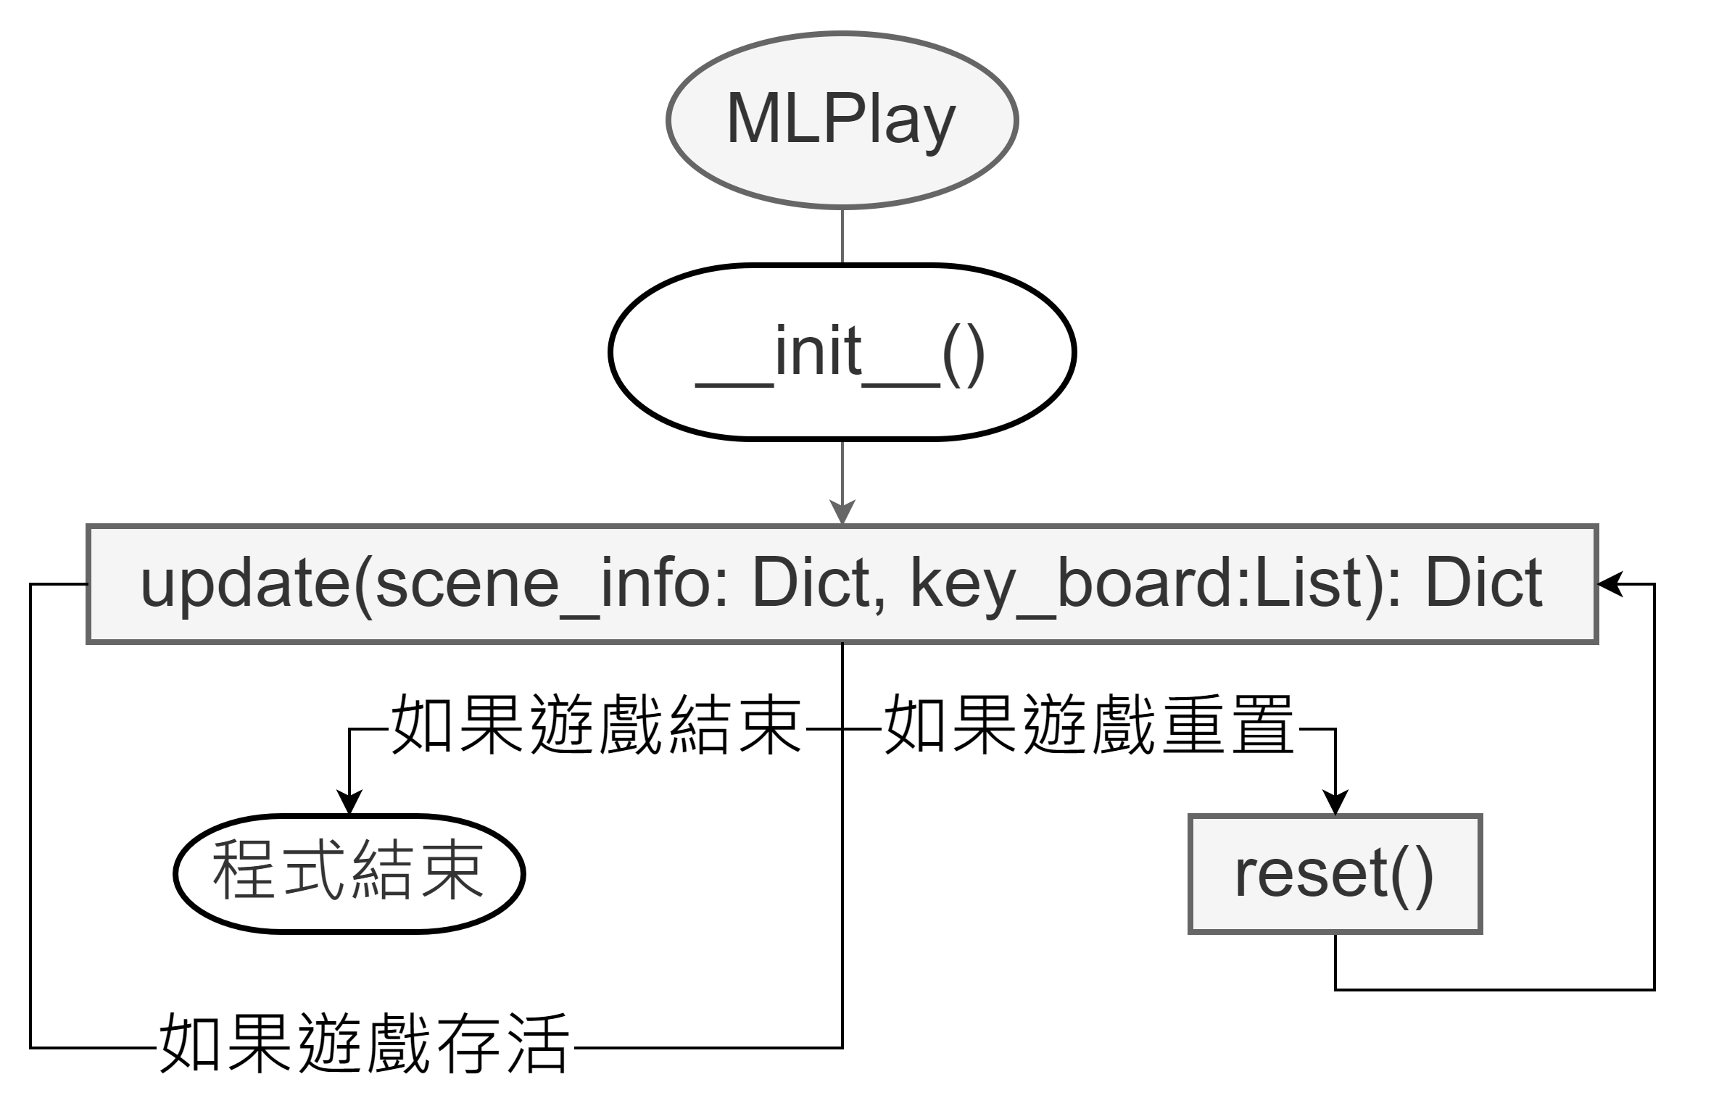

Slide 16
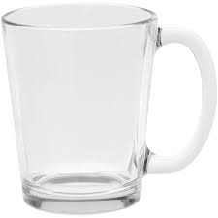
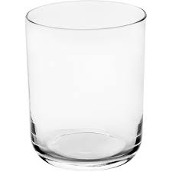
什麼是class?
耳朵
模具
杯子
屬性
裝
咖啡
功能

Slide 17
什麼是method?
結果
class
功能
行為
輸出
參數
輸入

Slide 18
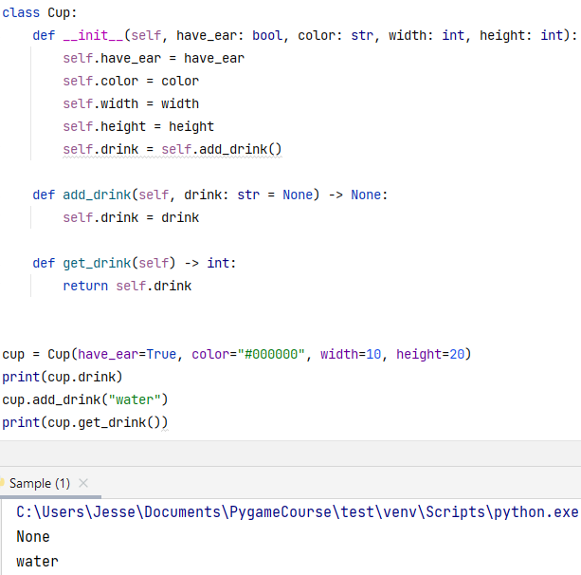
Class name
初始化
能表示類別的資料
通常會使用到類別的屬性
類別的功能/行為
參數: 類型 = 預設值
回傳值的型態
回傳值

Slide 19
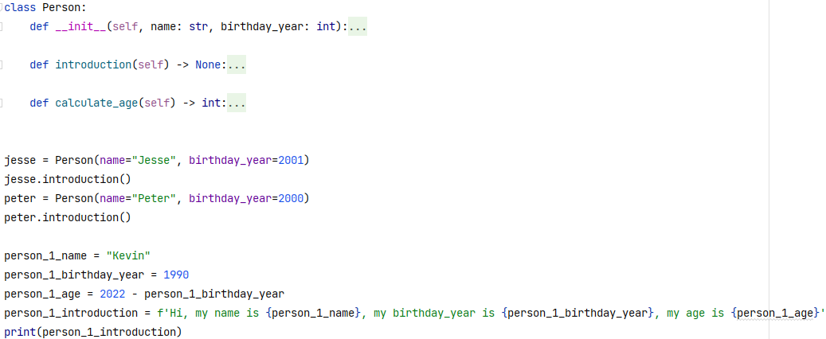

為甚麼需要類別？

Slide 20
降低代碼的重複性
增加代碼的利用率
增加Debug的效率
快速產生類似的物件

Slide 21
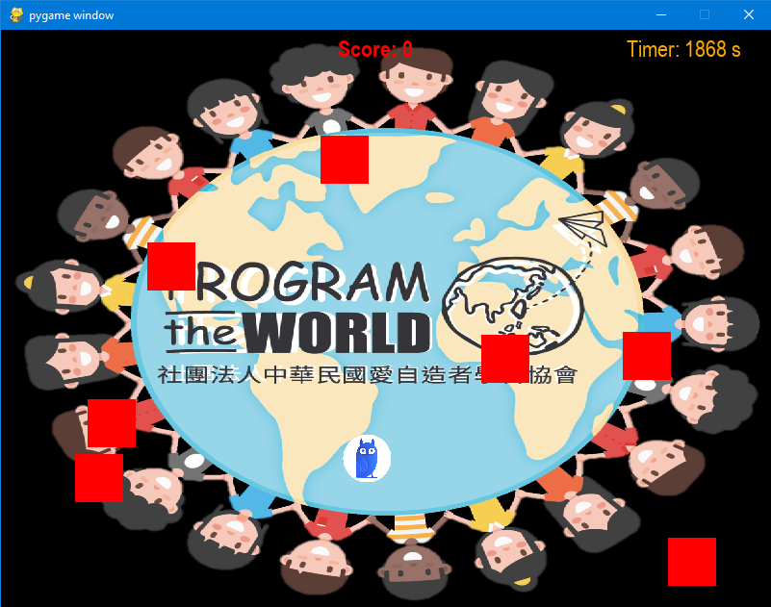
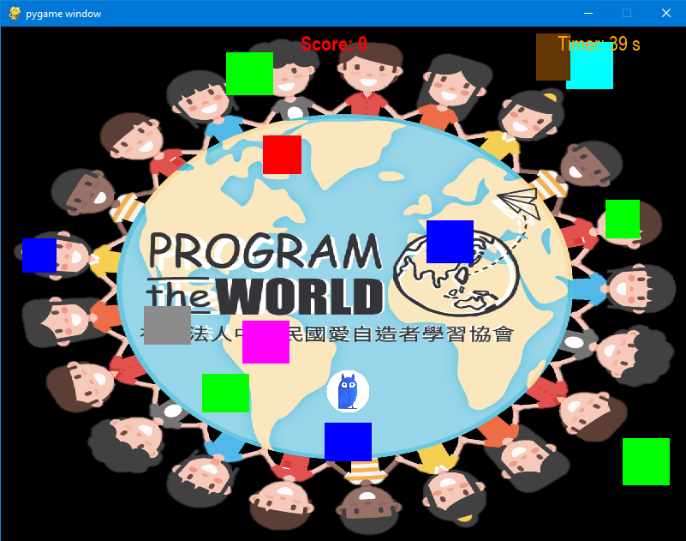

修改Wall的顏色和大小

Slide 22
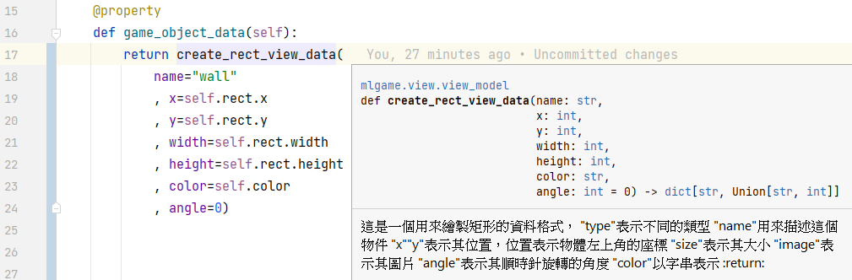
Ｑ：要修改Wall的顏色和大小，應該在哪裡修？
Ａ：沒錯，就是在Wall裡面

Slide 23
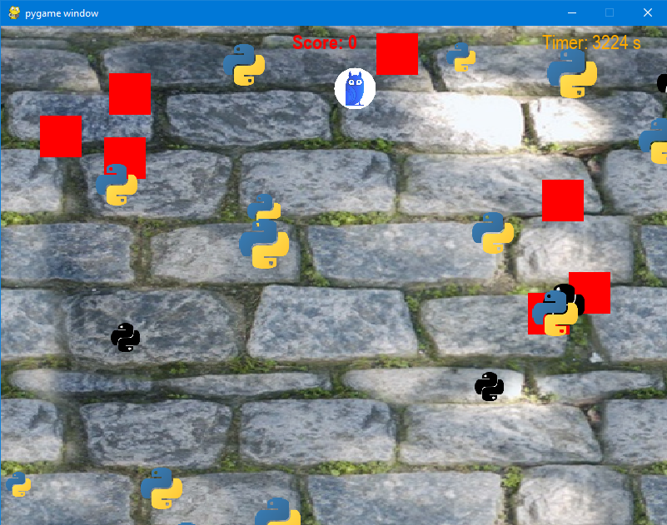
修改背景的圖片

Slide 24
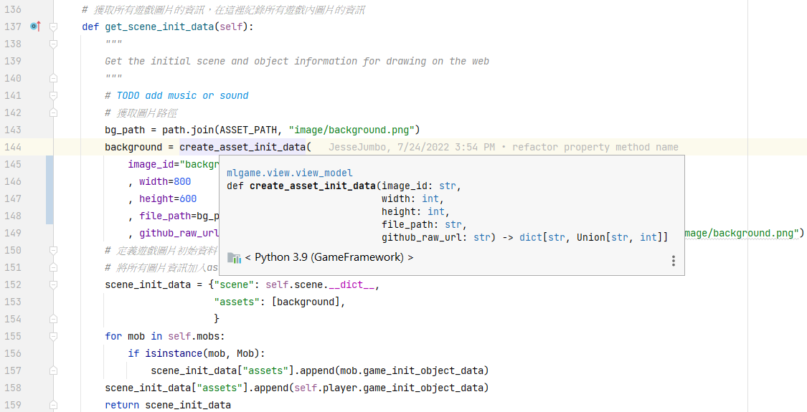
Ｑ：要修改背景的圖片，應該在哪裡修？
Ａ：沒錯，就是在MyGame裡面

Slide 25
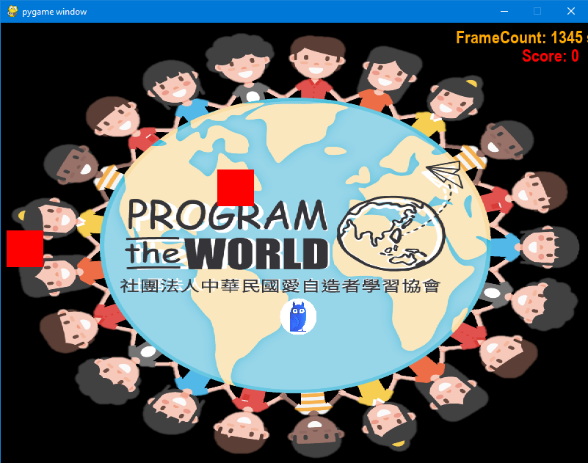
修改畫面上的文字

Slide 26
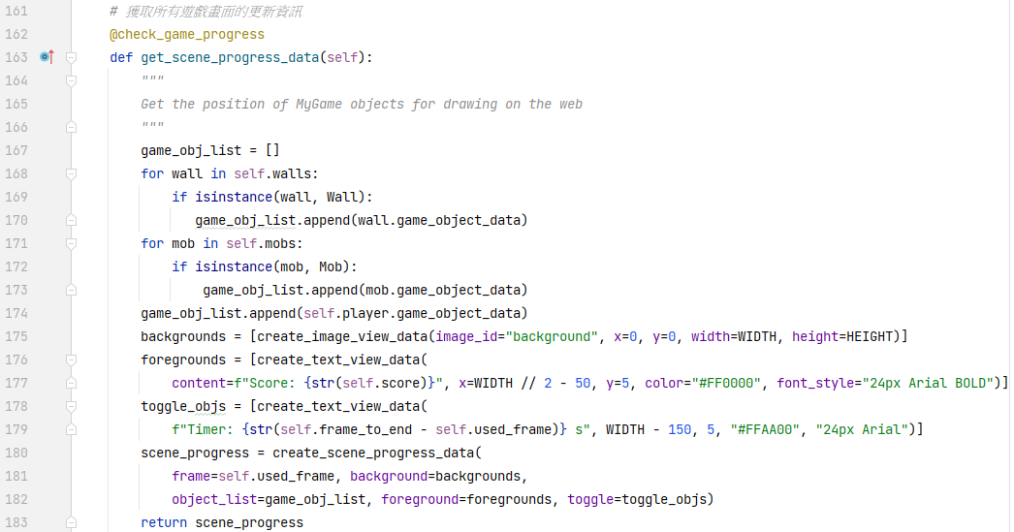
Ｑ：要修改畫面中的文字，應該在哪裡修？
Ａ：沒錯，就是在MyGame裡面

Slide 27
新增射擊功能
我們會射出什麼？
誰會射擊？
子彈會往哪裡移動？
甚麼時候射擊？
被射到會？

Slide 28
定義Bullet類別
Bullet
初始化
玩家和敵人都會射擊子彈
子彈應該在哪裡出生？
子彈怎麼分辨是玩家還是敵人的子彈？

Slide 29
定義Bullet的更新
Bullet
更新
玩家按下Ｆ鍵會從下而上射擊子彈
敵人會不斷從上而下射下子彈
子彈應該如何移動
子彈超出移動範圍怎麼辦？

Slide 30
在遊戲建立子彈物件
MyGame
初始化子彈的集合
建立子彈物件
玩家和敵人皆會射擊子彈
應該如何建立子彈？

Slide 31
在畫面上畫出子彈
MyGame
更新子彈畫面
子彈的資訊從哪來？
Bullet
獲取圖片更新資訊
獲取座標

Slide 32
Mob什麼時候射擊子彈？
MyGame
更新
Player什麼時候射擊子彈？
真正射擊的人是誰？
如何讓Player射擊？

Slide 33

在update新增鍵盤事件 shoot
“SHOOT”
“SHOOT”
ＡＩ
ML
Game
Player
action
commands
action

Slide 34
檢查玩家和敵人跟子彈間的碰撞
MyGame
更新
玩家和子彈的碰撞跟敵人和子彈的碰撞哪裡不一樣？
Pygame的spritecollide是檢查一個物件跟一個物件集合的碰撞
Pygame的groupcollide可以檢查物件集合和物件集合之間的碰撞

Slide 35
處理玩家和敵人跟子彈間的碰撞
Player
collide_with_bullet
Mob
collide_with_bullet
玩家被敵人的子彈攻擊會扣血
敵人被玩家的子彈攻擊會死亡

Slide 36



Refactor 重構
可以同時射擊又移動嗎？
“SHOOT”
“MOVE”
[“SHOOT”,”MOVE”]

